Slide 1
OECD ECONOMIC OUTLOOK
Besser, aber noch nicht gut genug
Catherine L. Mann
OECD-Chefökonomin
7. Juni 2017Paris
www.oecd.org/economy/economicoutlook.htm
ECOSCOPE-Blog: oecdecoscope.wordpress.com

Slide 2
Kernbotschaften
Global growth expected to pick-up modestly with upside risks
More needs to be done to share the gains from structural trends and trade
An integrated policy approach is needed to make globalisation work for all
Changes to technology, consumer preferences and trade are occurring simultaneously
A more level playing field for the international system
Confidence is increasing and investment and trade are picking up from low levels
Signs of rising demand for high-tech goods and investment to upgrade capital
Domestic reforms to boost competition, job creation, skills and innovation
Productivity and wage growth remain subdued; financial stability risks persist
Job losses from shifts in activity are concentrated in manufacturing and specific regions
Growth is broad based; recovery in commodity producers helps the modest global upturn
Headline employment indicators are improving but labour markets have not recovered
Financial risks from high and rising credit growth, house price increases, interest rate gaps
Targeted policies to help people who are left behind seize new opportunities

Slide 3
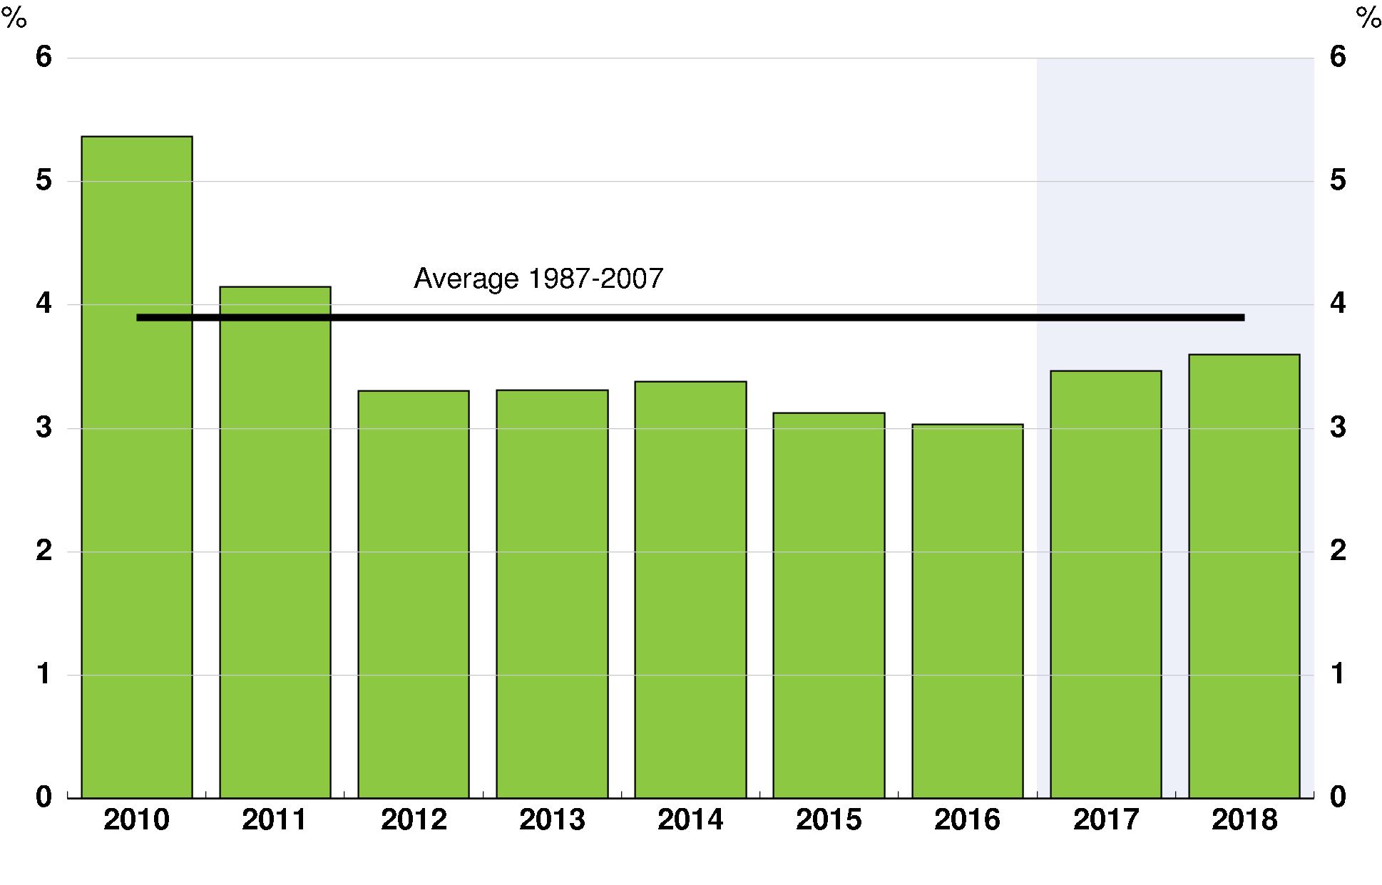
Das globale BIP-Wachstum dürfte moderat anziehen,
bleibt aber unter den historischen Normwerten
Globales BIP-Wachstum
Quelle: OECD Economic Outlook-Datenbank, Juni 2017.

Slide 4
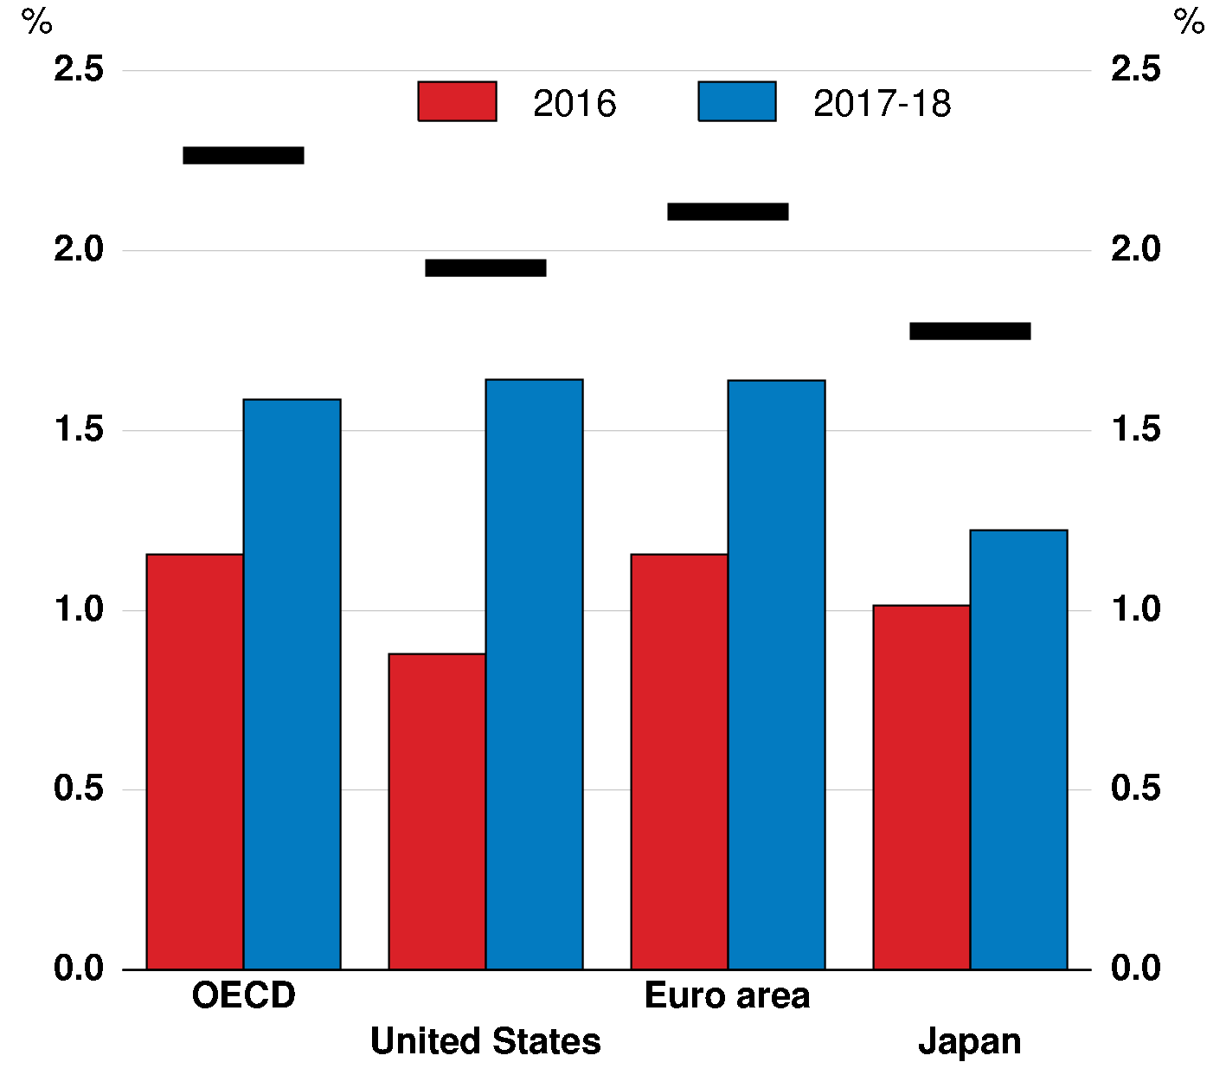
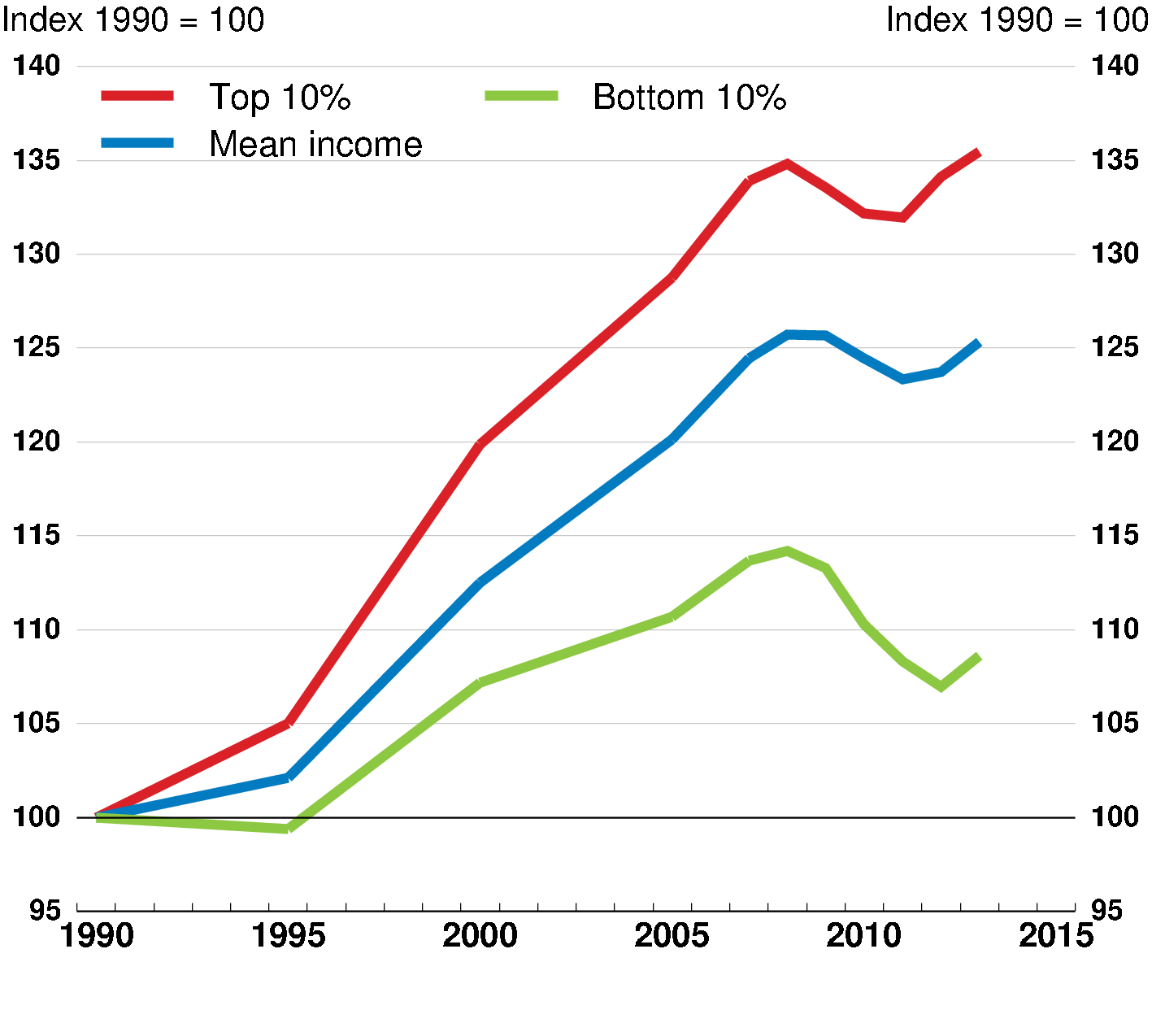
Das BIP-Wachstum pro Kopf liegt unter dem historischen Schnitt,
und die Einkommensungleichheit steigt weiter
BIP-Wachstum pro Kopf
Horizontale Linien sind Durchschnittswerte für 1987-2007
Die Einkommensungleichheit steigt in der OECD Real verfügbares Haushaltseinkommen, Gesamtbevölkerung
Anmerkung: Die rechte Achse ist der ungewichtete Durchschnitt von 17 OECD-Ländern.
Quelle: OECD Economic Outlook-Datenbank, Juni 2017; und OECD Income Distribution-Datenbank.

Slide 5
Projektionen des OECD Economic Outlook
Reales BIP-Wachstum
Jahr für Jahr, %
Anmerkung: Differenz in Prozentpunkten auf Basis gerundeter Werte.
1. Das Wachstum Irlands 2015 wird anhand der Bruttowertschöpfung zu konstanten Preisen ohne die von ausländischen multinationalen Unternehmen dominierten Sektoren berechnet.
2. Geschäftsjahre, die im April beginnen.

Slide 6
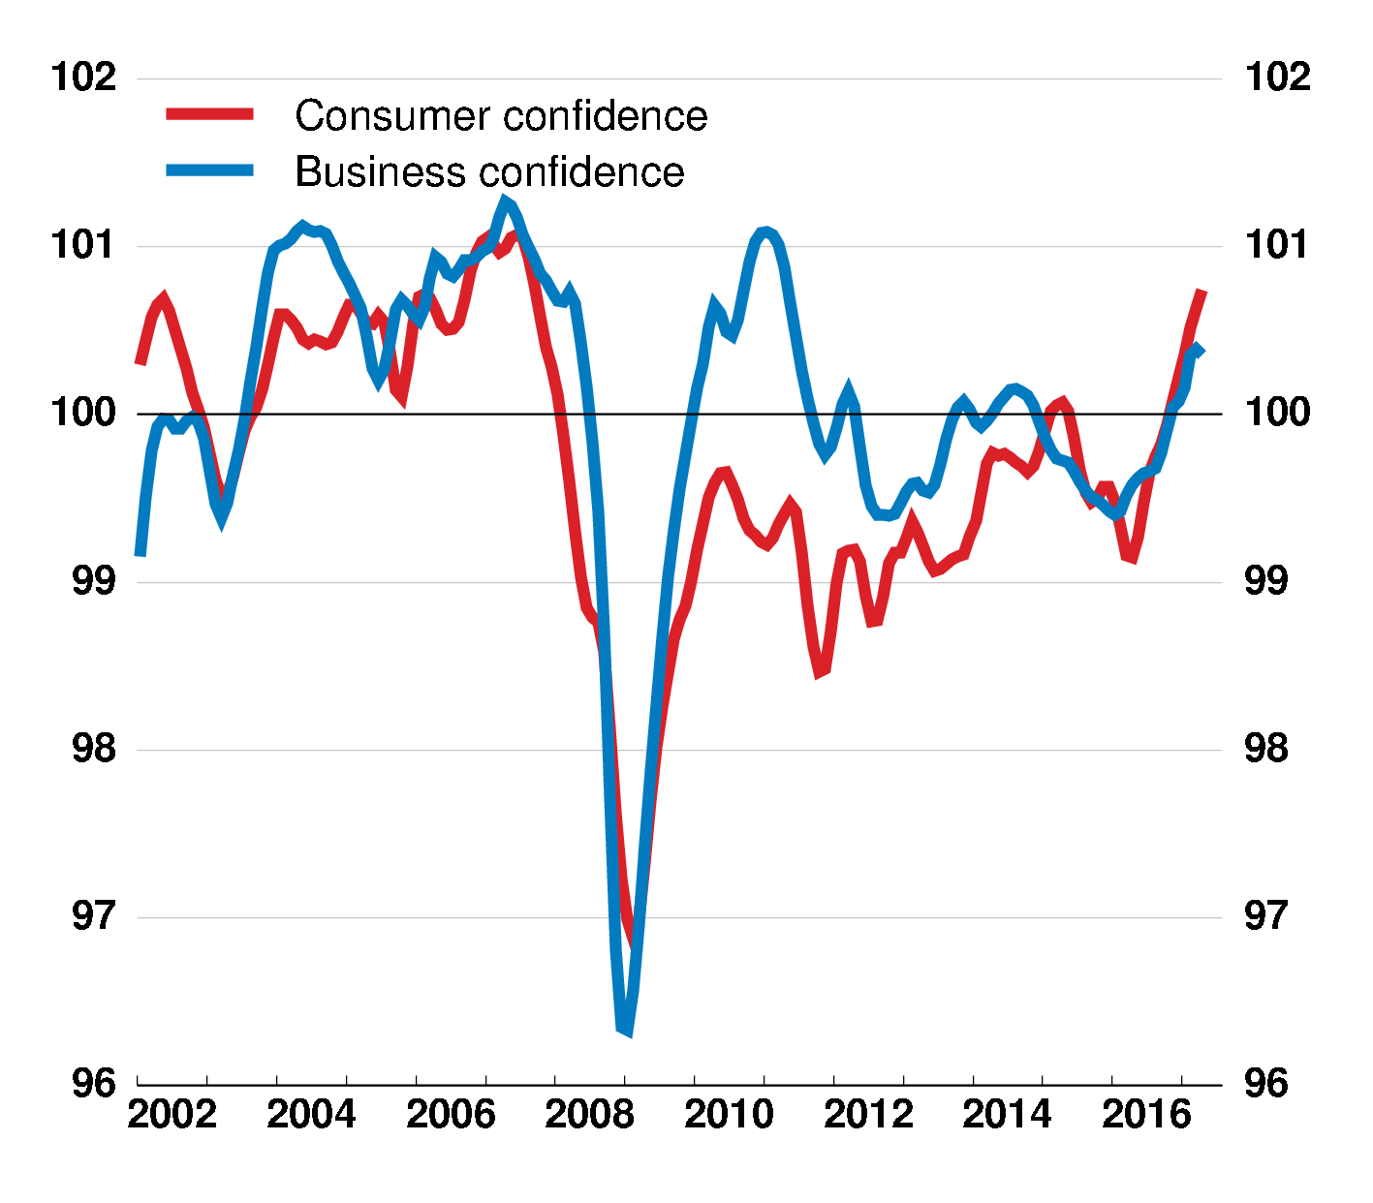
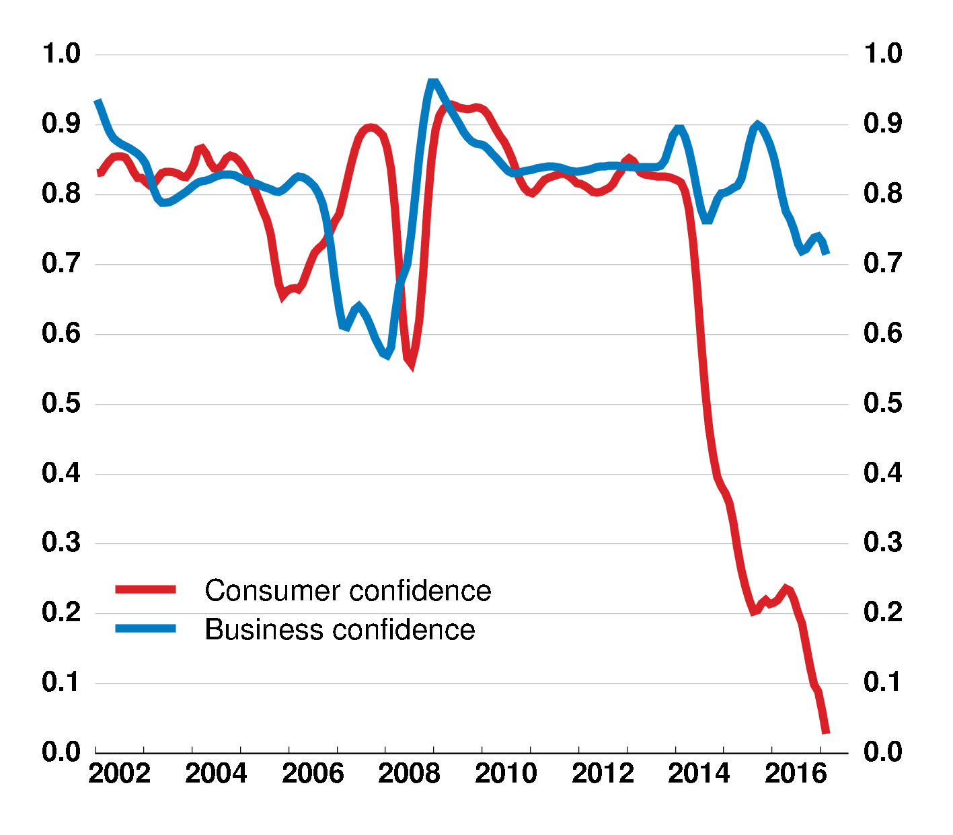
Vertrauensindikatoren deuten auf eine Belebung hin, sind aber weniger verlässlich geworden
Verbraucher- und Unternehmensvertrauen OECD und BRIICS, Index
Aussagekraft der Vertrauensindikatoren
OECD und BRIICS, 5-Jahres-Korrelation mit der Aktivität
Anmerkung: Die Vertrauensindizes sind nach BIP-KKP gewichtete Durchschnitte standardisierter Länderreihen, deren langfristiger Durchschnitt = 100 ist. Das Verbrauchervertrauen korreliert mit dem globalen Einzelhandelsumsatzwachstum und das Unternehmensvertrauen mit dem globalen Wachstum der Industrieproduktion.
Quelle: OECD Main Economic Indicators-Datenbank; und OECD-Berechnungen.

Slide 7
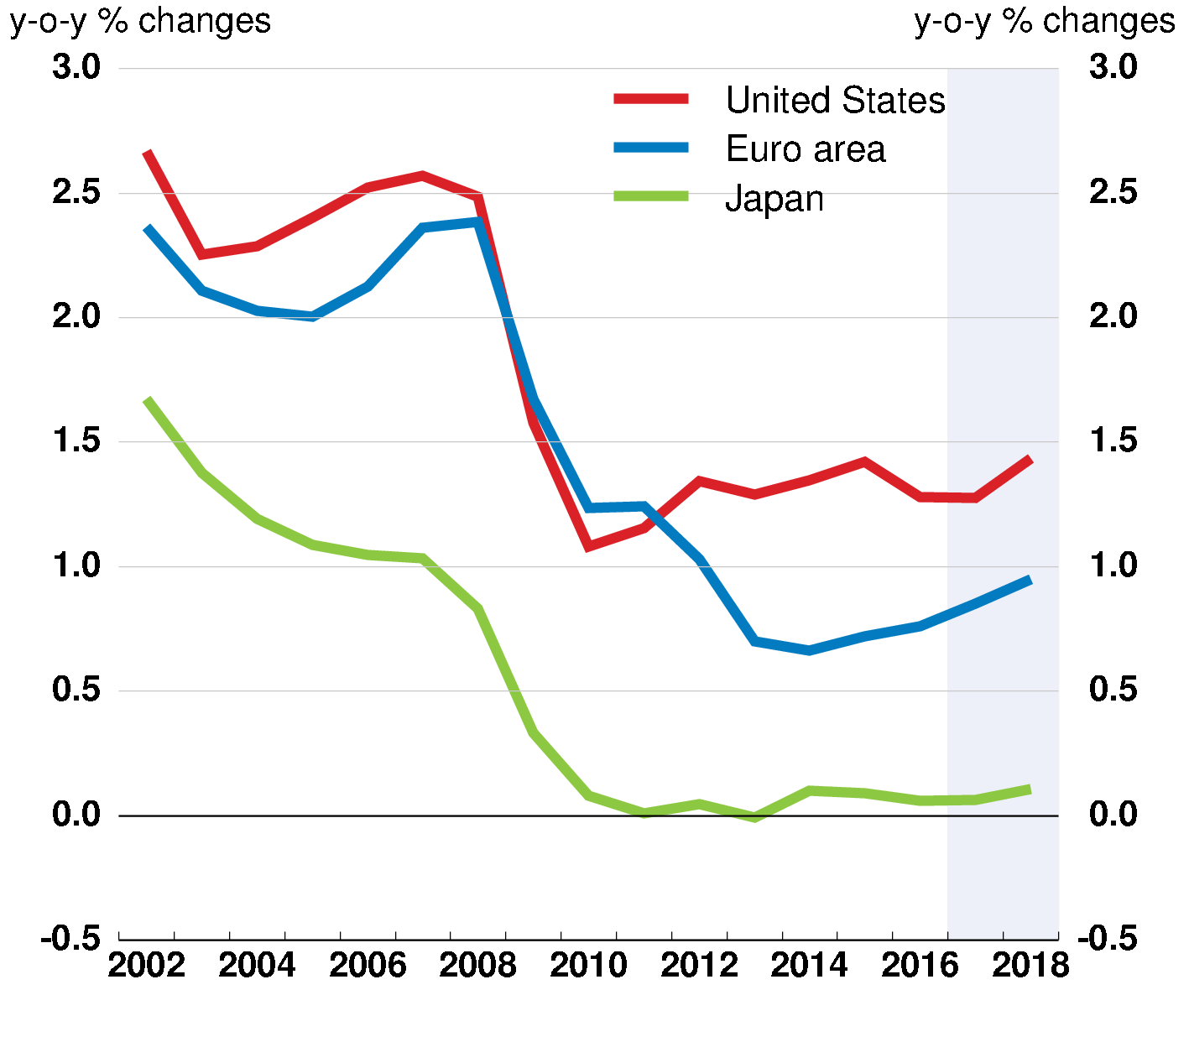
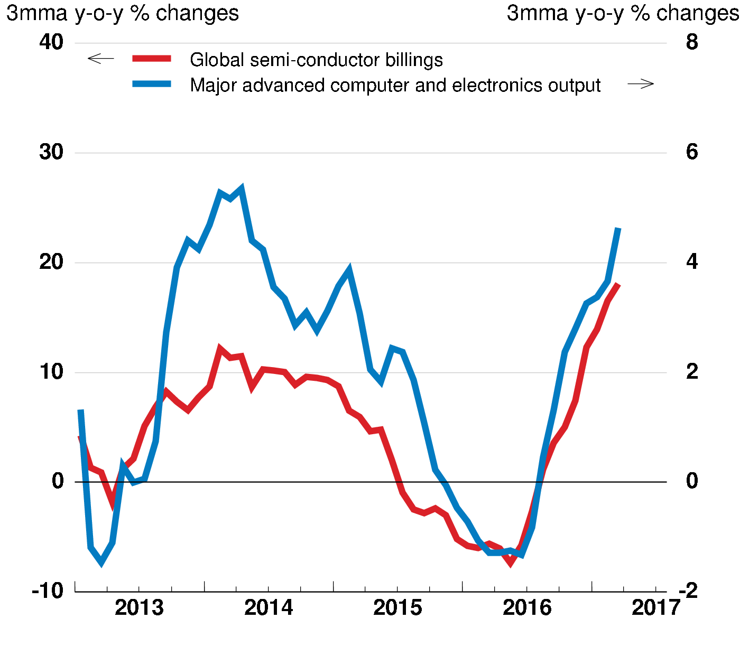
Die Investitionen steigen, doch der Kapitalstock ist alt Aufwärtspotenzial durch technologische Modernisierung
Wachstum des produktiven Kapitalstocks
Hightech-Produkte
Anmerkung: Globale Halbleiterumsätze in nominalen US-Dollar. Die Produktion der wichtigsten fortgeschrittenen Computer- und Elektronikgüter ist ein gewichteter Durchschnitt aus der Produktion von Computer- und Elektronikerzeugnissen für die Vereinigten Staaten, der Produktion von Computer-, Elektronik- und optischen Erzeugnissen für Deutschland sowie der Produktion von Informations- und Kommunikationselektronik samt elektronischen Bauteilen und Geräten für Japan.Quelle: OECD Economic Outlook-Datenbank, Juni 2017; World Semi-Conductor Statistics; Eurostat; Board of Governors of the Federal Reserve System; Japan Ministry of Economy, Trade and Industry; und OECD-Berechnungen.

Slide 8
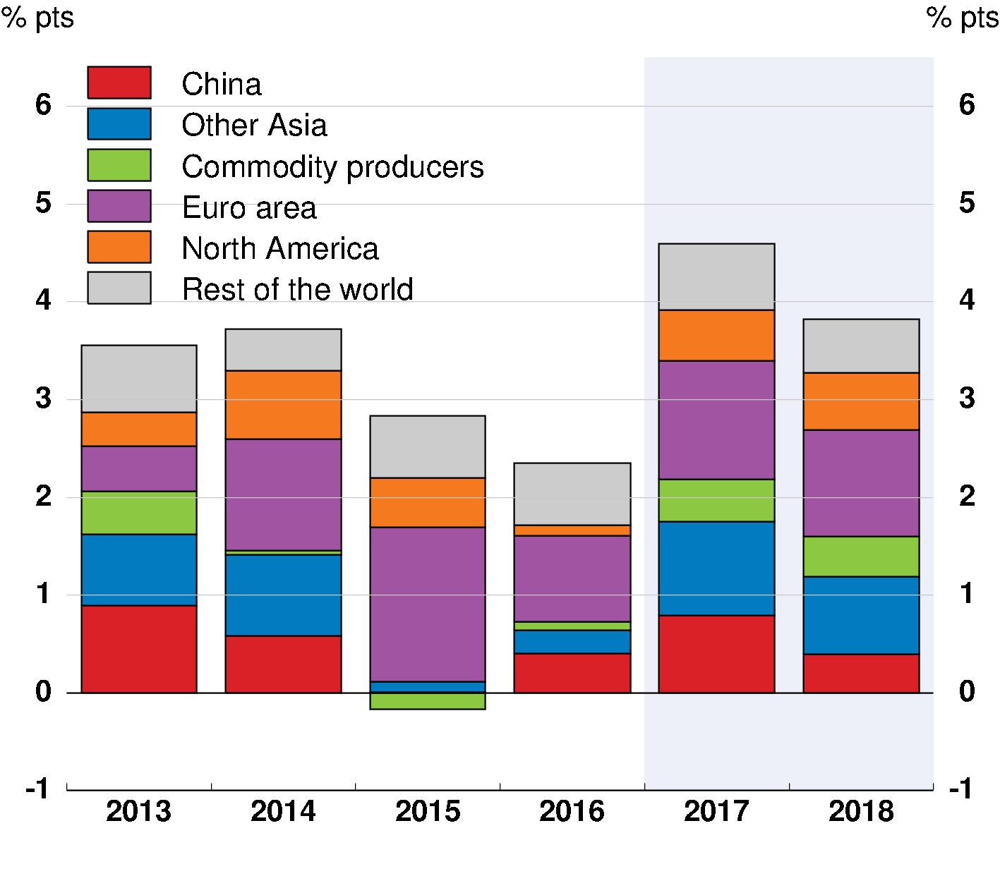
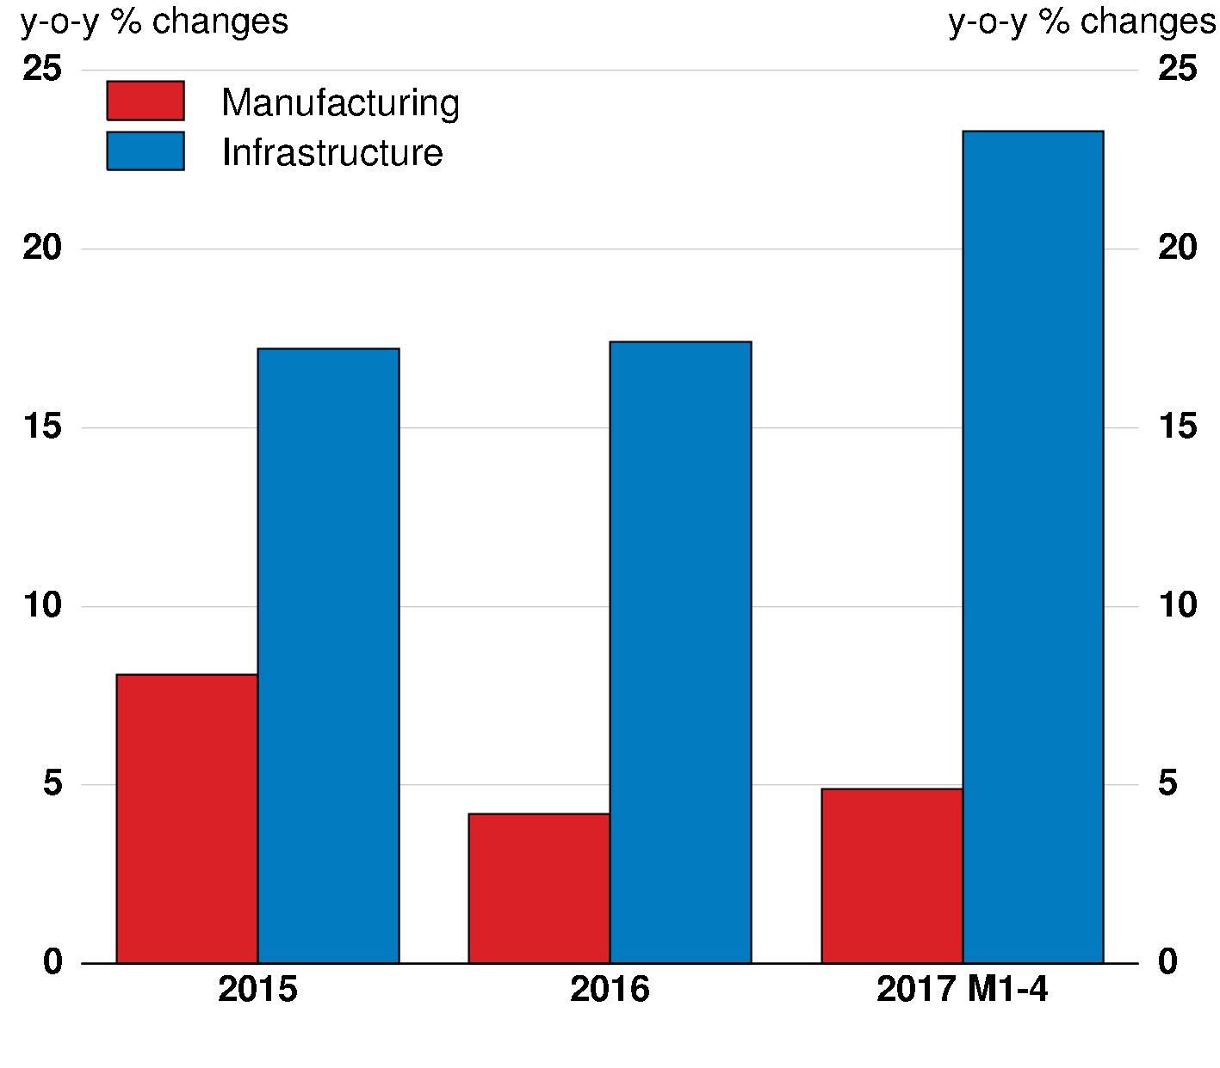
Der Welthandel hat sich zuletzt erholt, mit wichtiger Unterstützung durch die Konjunkturmaßnahmen in China
Beiträge zum Wachstum des Welthandels
Nominale Anlageinvestitionen Chinas
Anmerkung: Zu den Rohstoffproduzenten zählen Argentinien, Australien, Brasilien, Chile, Kolumbien, Norwegen, Neuseeland, Russland, Saudi-Arabien, Südafrika und weitere erdölfördernde Länder.Quelle: OECD Economic Outlook-Datenbank, Juni 2017; und National Bureau of Statistics of China.

Slide 9
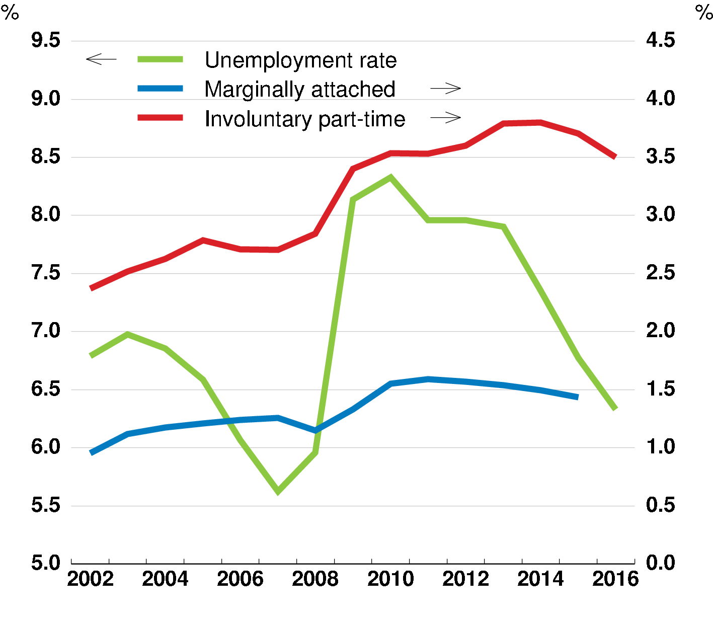
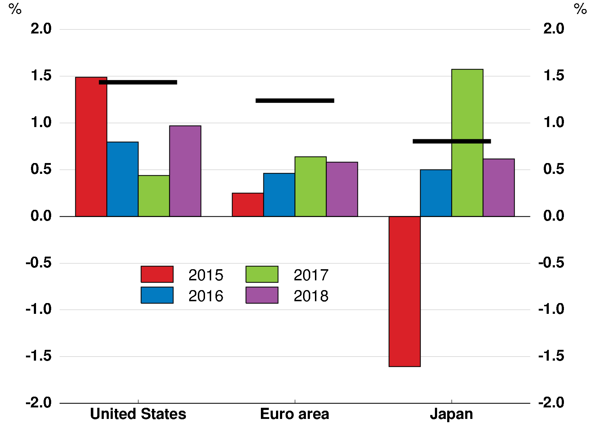
Die Erholung am Arbeitsmarkt ist unvollständig, und das Reallohnwachstum bleibt schwach
Arbeitslosigkeit und Unterbeschäftigung OECD, Anteil an den Erwerbspersonen
Reallohnwachstum
Horizontale Linien sind Durchschnittswerte für 1987-2007
Anmerkung: Reallöhne gemessen als Arbeitnehmerentgelt je Beschäftigten, bereinigt um den BIP-Deflator.Quelle: OECD Economic Outlook-Datenbank, Juni 2017; OECD Employment-Datenbank; US Bureau of Labor Statistics; Eurostat; und Japan Statistics Bureau.

Slide 10
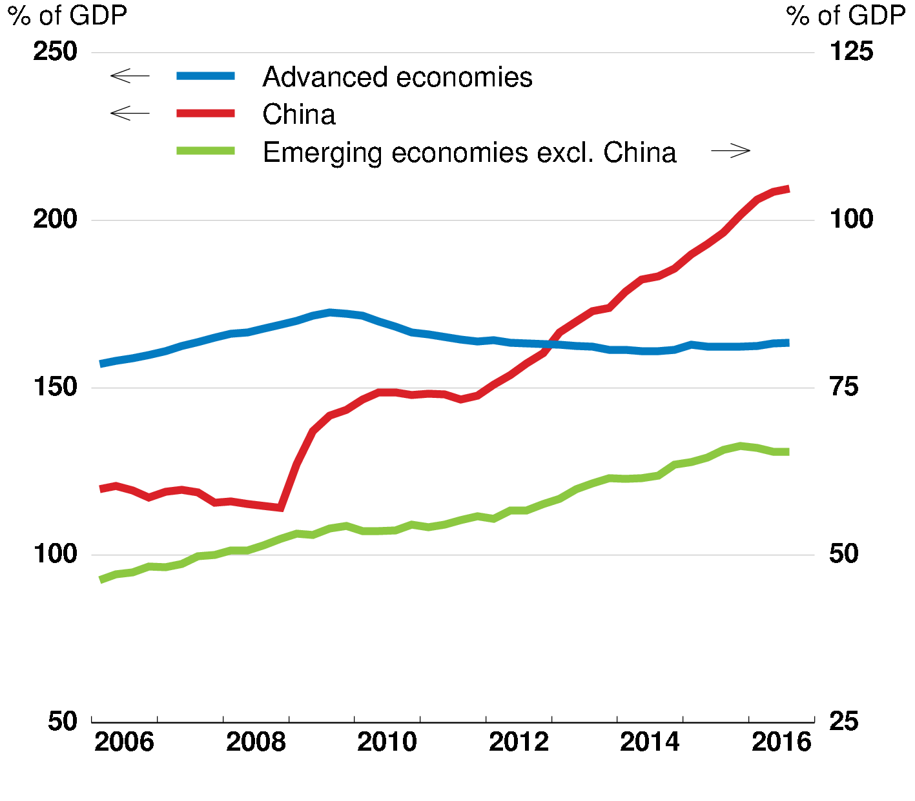
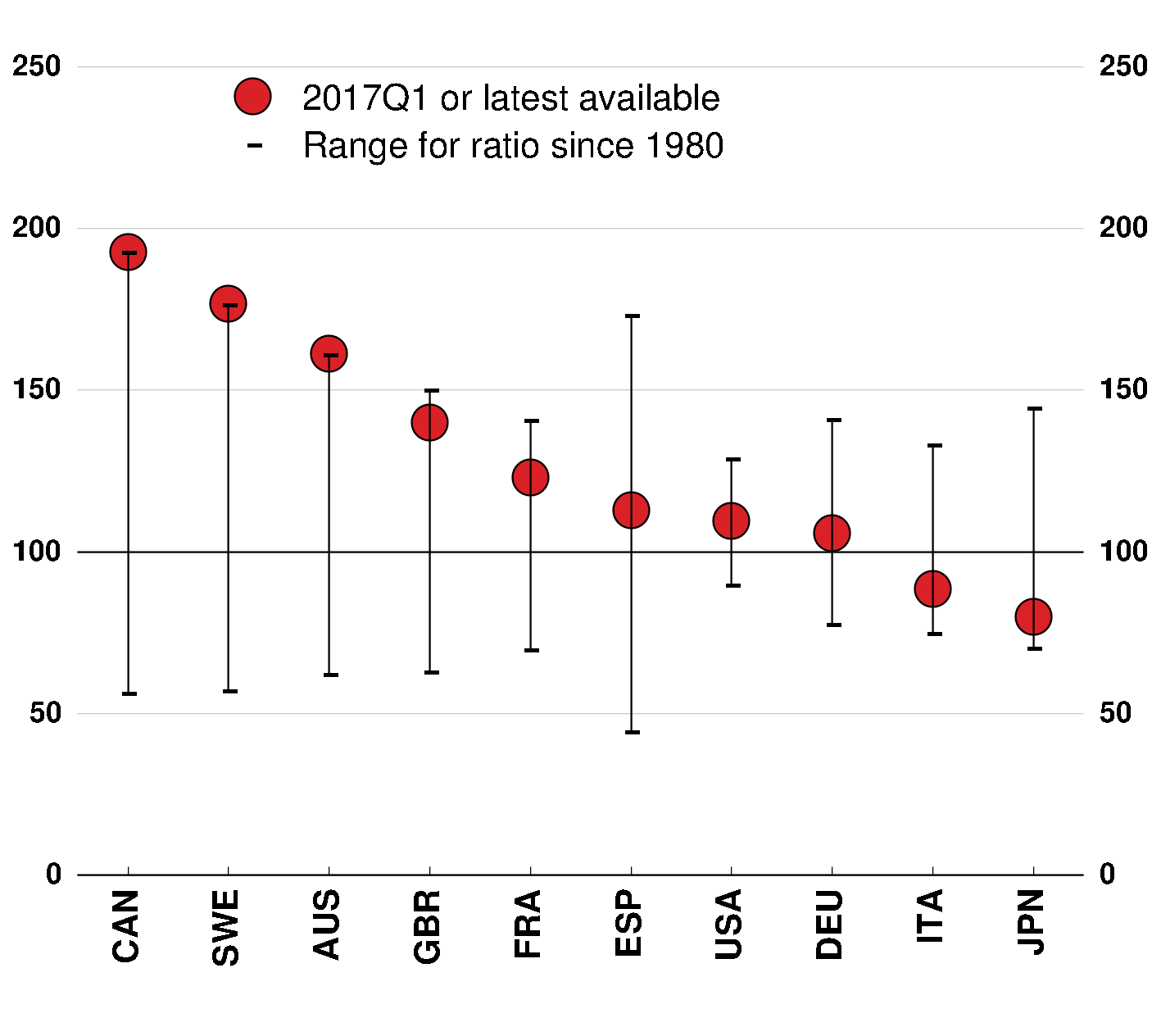
Steigende private Verschuldung in den Schwellenländern und Risiken am Wohnimmobilienmarkt in den fortgeschrittenen Volkswirtschaften
Kredite an den privaten nichtfinanziellen Sektor
Verhältnis von Immobilienpreis zu Miete
Durchschnitt seit 1980 = 100
Anmerkung: Schwellenländer ohne China ist ein ungewichteter Durchschnitt der Quoten für Argentinien, Brasilien, Kolumbien, Indien, Indonesien, Mexiko, Russland, Malaysia, Südafrika und die Türkei.Quelle: BIZ; OECD Analytical House Price-Datenbank; und OECD-Berechnungen.

Slide 11
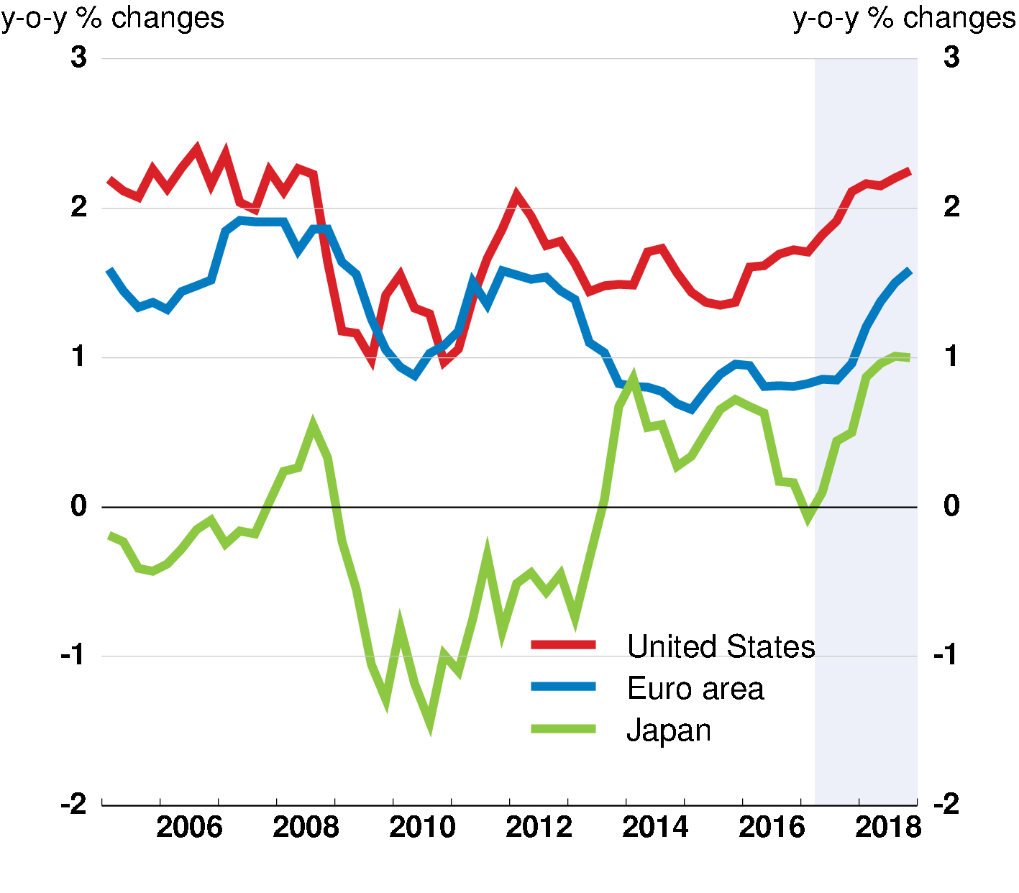
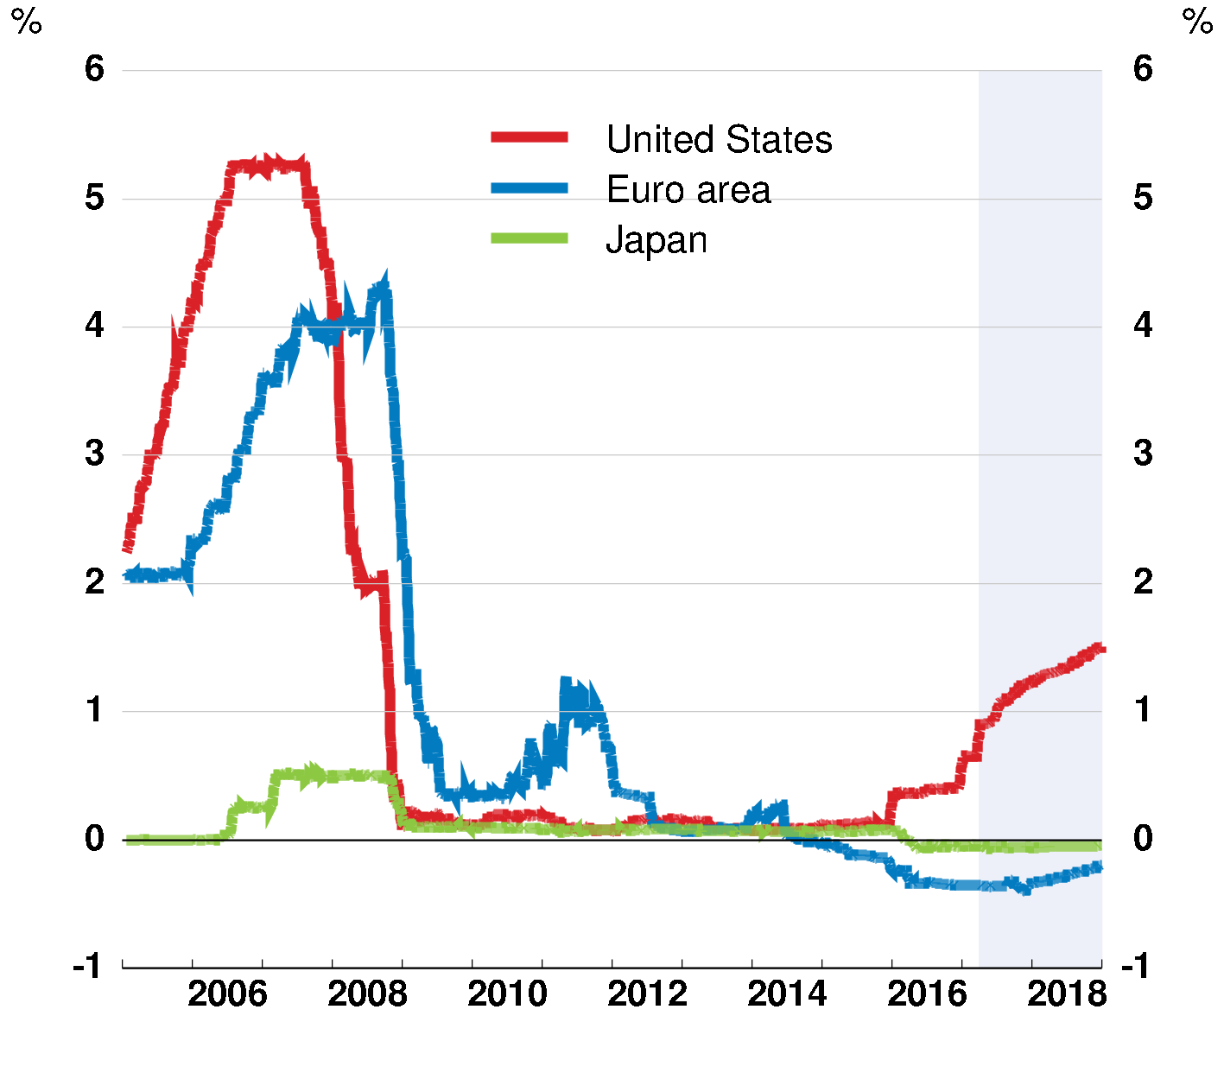
Die Inflation liegt im Allgemeinen unter den Zielwerten; eine mögliche Zinsdivergenz schafft finanzielle Risiken
Kerninflation
Marktbasierte Erwartungen für die Tagesgeldzinsen
15-Tage-Durchschnitt
Anmerkung: Die Kerninflation für Japan ist um die Auswirkungen der Erhöhungen der Verbrauchsteuer bereinigt.Quelle: OECD Economic Outlook-Datenbank, Juni 2017; Bloomberg; und OECD-Berechnungen.

Slide 12
Diagnose der Herausforderung
struktureller Trends

Slide 13
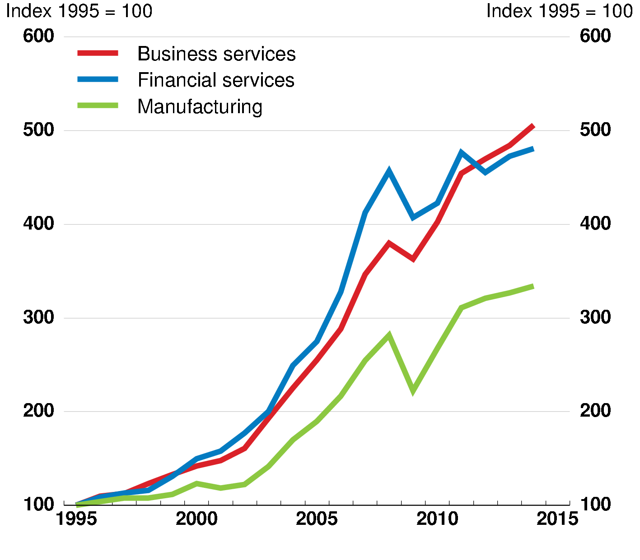
Handelsspezialisierung und -muster haben sich verschoben
Welthandel mit Gütern
Anteil an den weltweiten Güterexporten, Mengen
Welthandel nach Art
Exporte, Werte
Anmerkung: Linke Achse – Zu den dynamischen asiatischen Volkswirtschaften zählen Malaysia, die Philippinen, Singapur, Thailand, Vietnam, Chinesisch-Taipeh und Hongkong.Rechte Achse – Unternehmensdienstleistungen umfassen FuE, IKT, Immobilien und sonstige unternehmensbezogene Tätigkeiten. Finanzdienstleistungen umfassen Finanzintermediation, Versicherungen, Altersvorsorge und sonstige Finanztätigkeiten.
Quelle: OECD-WTO Trade in Value Added (TiVA)-Datenbank; UN Comtrade-Datenbank; und OECD-Berechnungen.

Slide 14
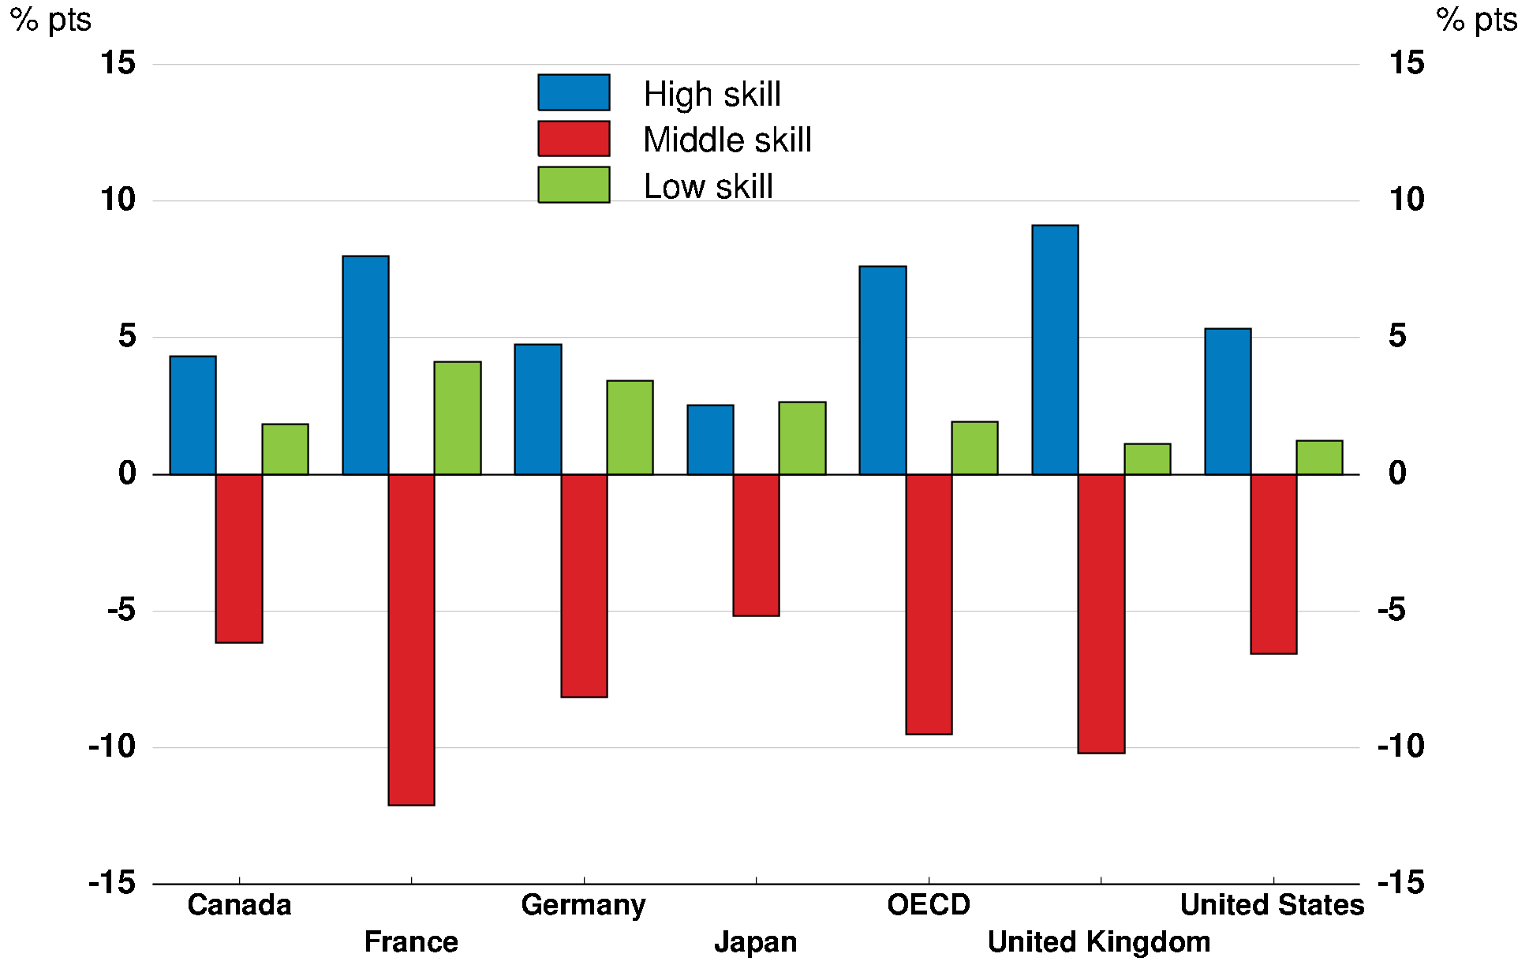
Arbeitsplatzverluste konzentrierten sich auf Menschen mit mittleren Qualifikationen
Beschäftigungspolarisierung nach Ländern
Veränderung des Anteils an der Gesamtbeschäftigung nach Qualifikationsniveau, 1995-2015
Anmerkung: OECD ist der ungewichtete Durchschnitt von 24 Ländern. Für Japan 1995-2010.
Quelle: OECD Employment Outlook 2017; Arbeitskräfteerhebung der Europäischen Union; Arbeitskräfteerhebungen für Kanada, Japan und die Vereinigten Staaten; und OECD-Berechnungen.

Slide 15
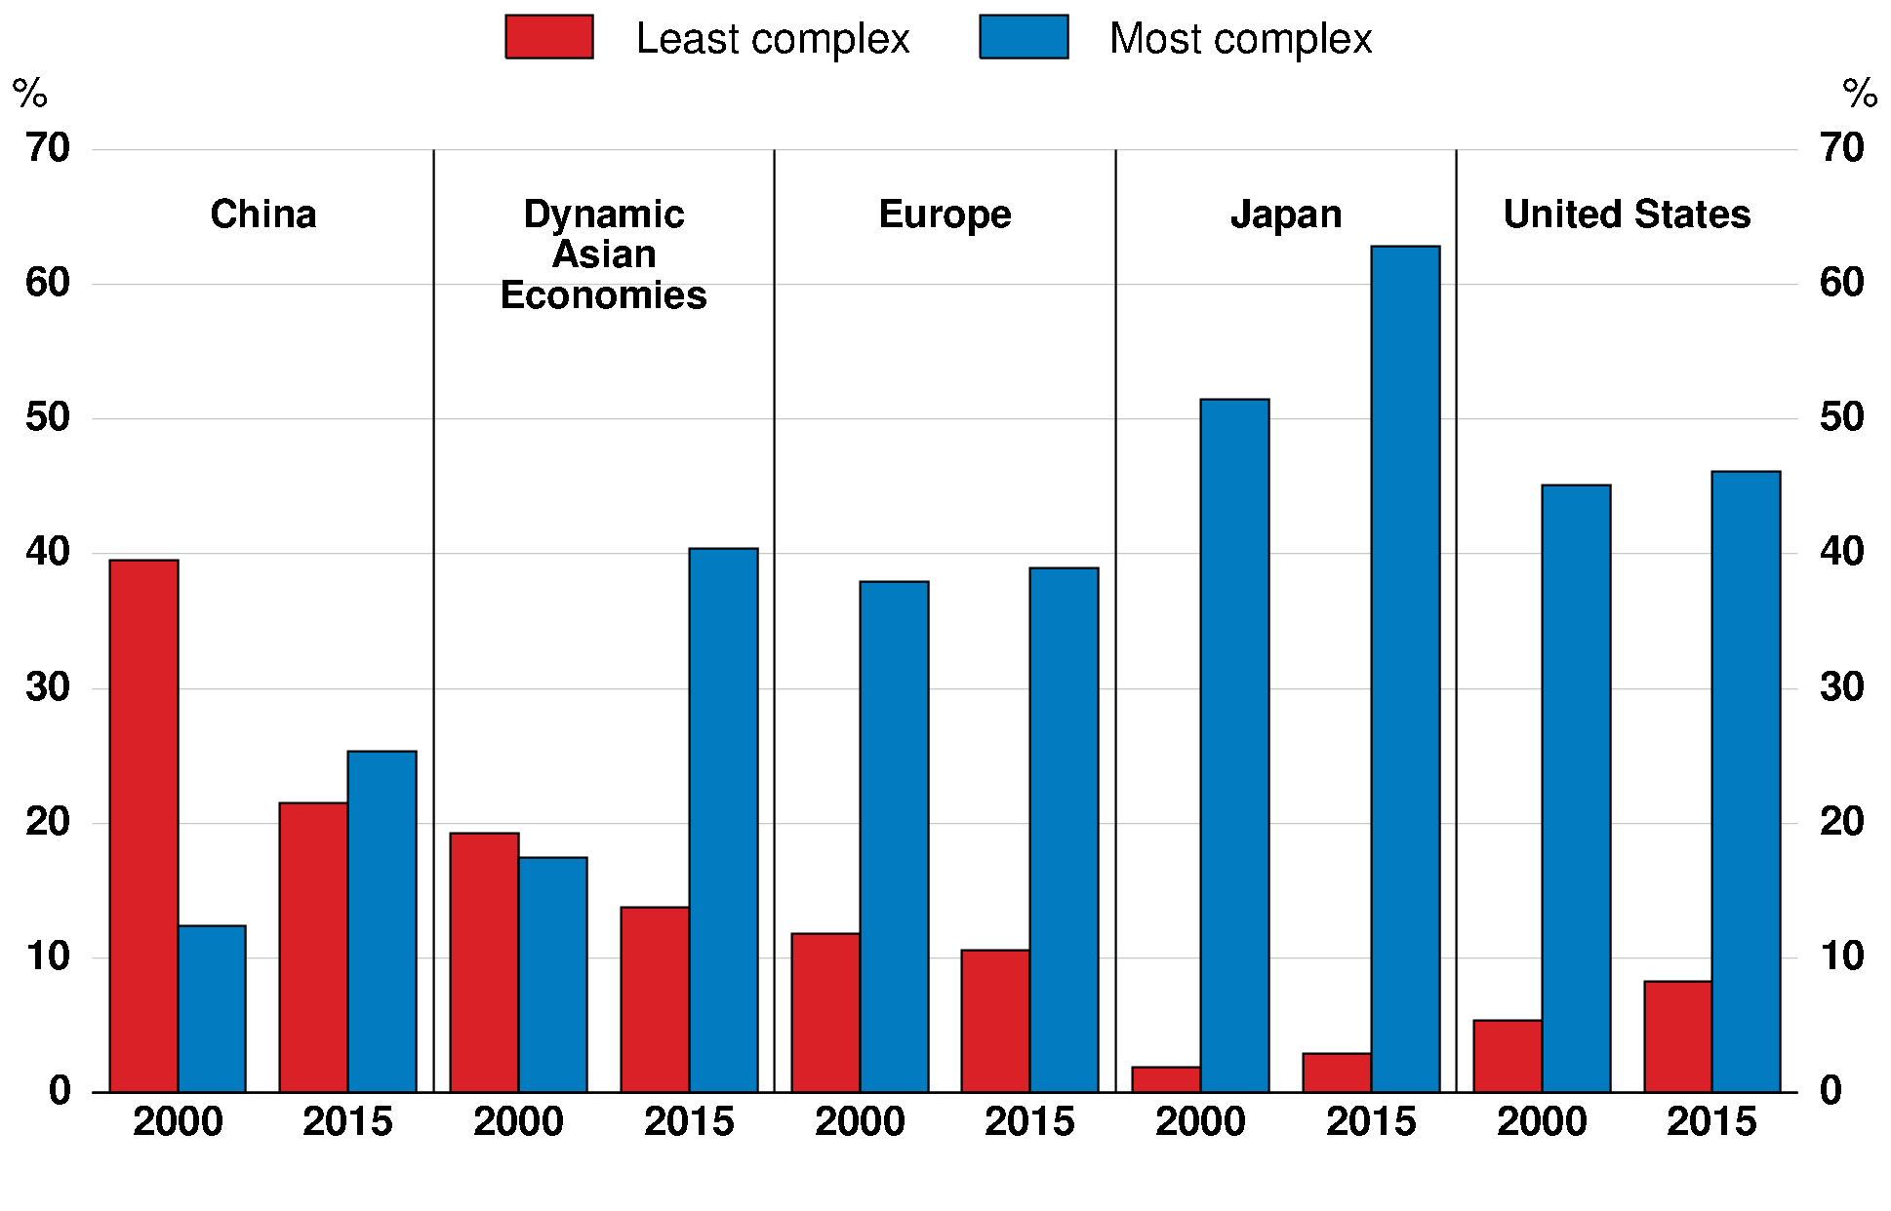
Die fortgeschrittenen Volkswirtschaften sind in der Wertschöpfungskette aufgestiegen, doch auch die Schwellenländer holen auf
Anteil der Exportgüter nach Komplexität
Anmerkung: In nominalen Werten. Am wenigsten komplex ist das 1. Quartil der Produkte nach Komplexität (z. B. Buntstifte), am komplexesten das 4. Quartil (z. B. medizinische Geräte), ohne wichtige Rohstoffe. Zu den dynamischen asiatischen Volkswirtschaften zählen Malaysia, die Philippinen, Singapur, Thailand, Vietnam, Chinesisch-Taipeh und Hongkong. Europa ist der ungewichtete Durchschnitt von Tschechien, Frankreich, Deutschland, Irland, Italien, Polen, Portugal und dem Vereinigten Königreich.
Quelle: UN Comtrade-Datenbank; und OECD-Berechnungen.

Slide 16
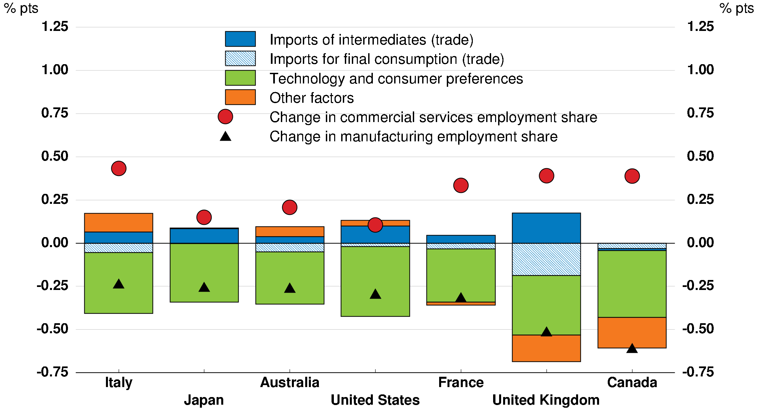
Arbeitsplatzverluste im verarbeitenden Gewerbe und die Rolle von Technologie und Verbraucherpräferenzen gegenüber dem Handel
Faktoren zur Erklärung des Rückgangs der Arbeitsplätze im verarbeitenden Gewerbe
Veränderung des Anteils an der Gesamtbeschäftigung, Jahresdurchschnitt 1990-2008
Anmerkung: Zerlegung auf Basis einer Regressionsschätzung. Jeder Faktor beruht auf der Veränderung über den Zeitraum. Technologie und Verbraucherpräferenzen umfassen Investitionen in IKT und Maschinen, Veränderungen des Anteils des verarbeitenden Gewerbes am Konsum sowie zeitspezifische Effekte.
Quelle: OECD Economic Outlook-Datenbank; STAN-Datenbank; und OECD-Berechnungen.

Slide 17
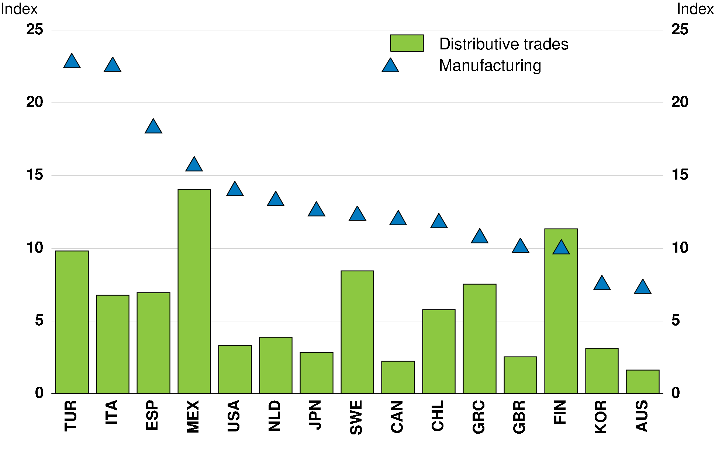
Der Rückgang des verarbeitenden Gewerbes ist von Bedeutung, weil die Aktivität regional konzentriert ist
Geografischer Konzentrationsindex nach Sektoren
Durchschnitt von 2000 bis 2015 oder letzter Stand
Stärker konzentriert
Anmerkung: „Handel und Verteilung“ umfasst Handel und Reparaturen, Verkehr und Lagerei sowie Gastgewerbe. Der Index misst, in welchem Maße die Beschäftigung in bestimmten Regionen konzentriert ist, und reicht von 0 (keine Konzentration, wenn alle Regionen eines Landes dieselbe Beschäftigungsquote im verarbeitenden Gewerbe aufweisen) bis 100 (maximale Konzentration, wenn die gesamte Beschäftigung im verarbeitenden Gewerbe in der kleinsten Region konzentriert ist). Der Index berücksichtigt die Größe der Region und beruht auf OECD (2003) „Geographic Concentration and Territorial Disparity in OECD Countries“. Quelle: OECD Regional-Datenbank; und OECD-Berechnungen.

Slide 18
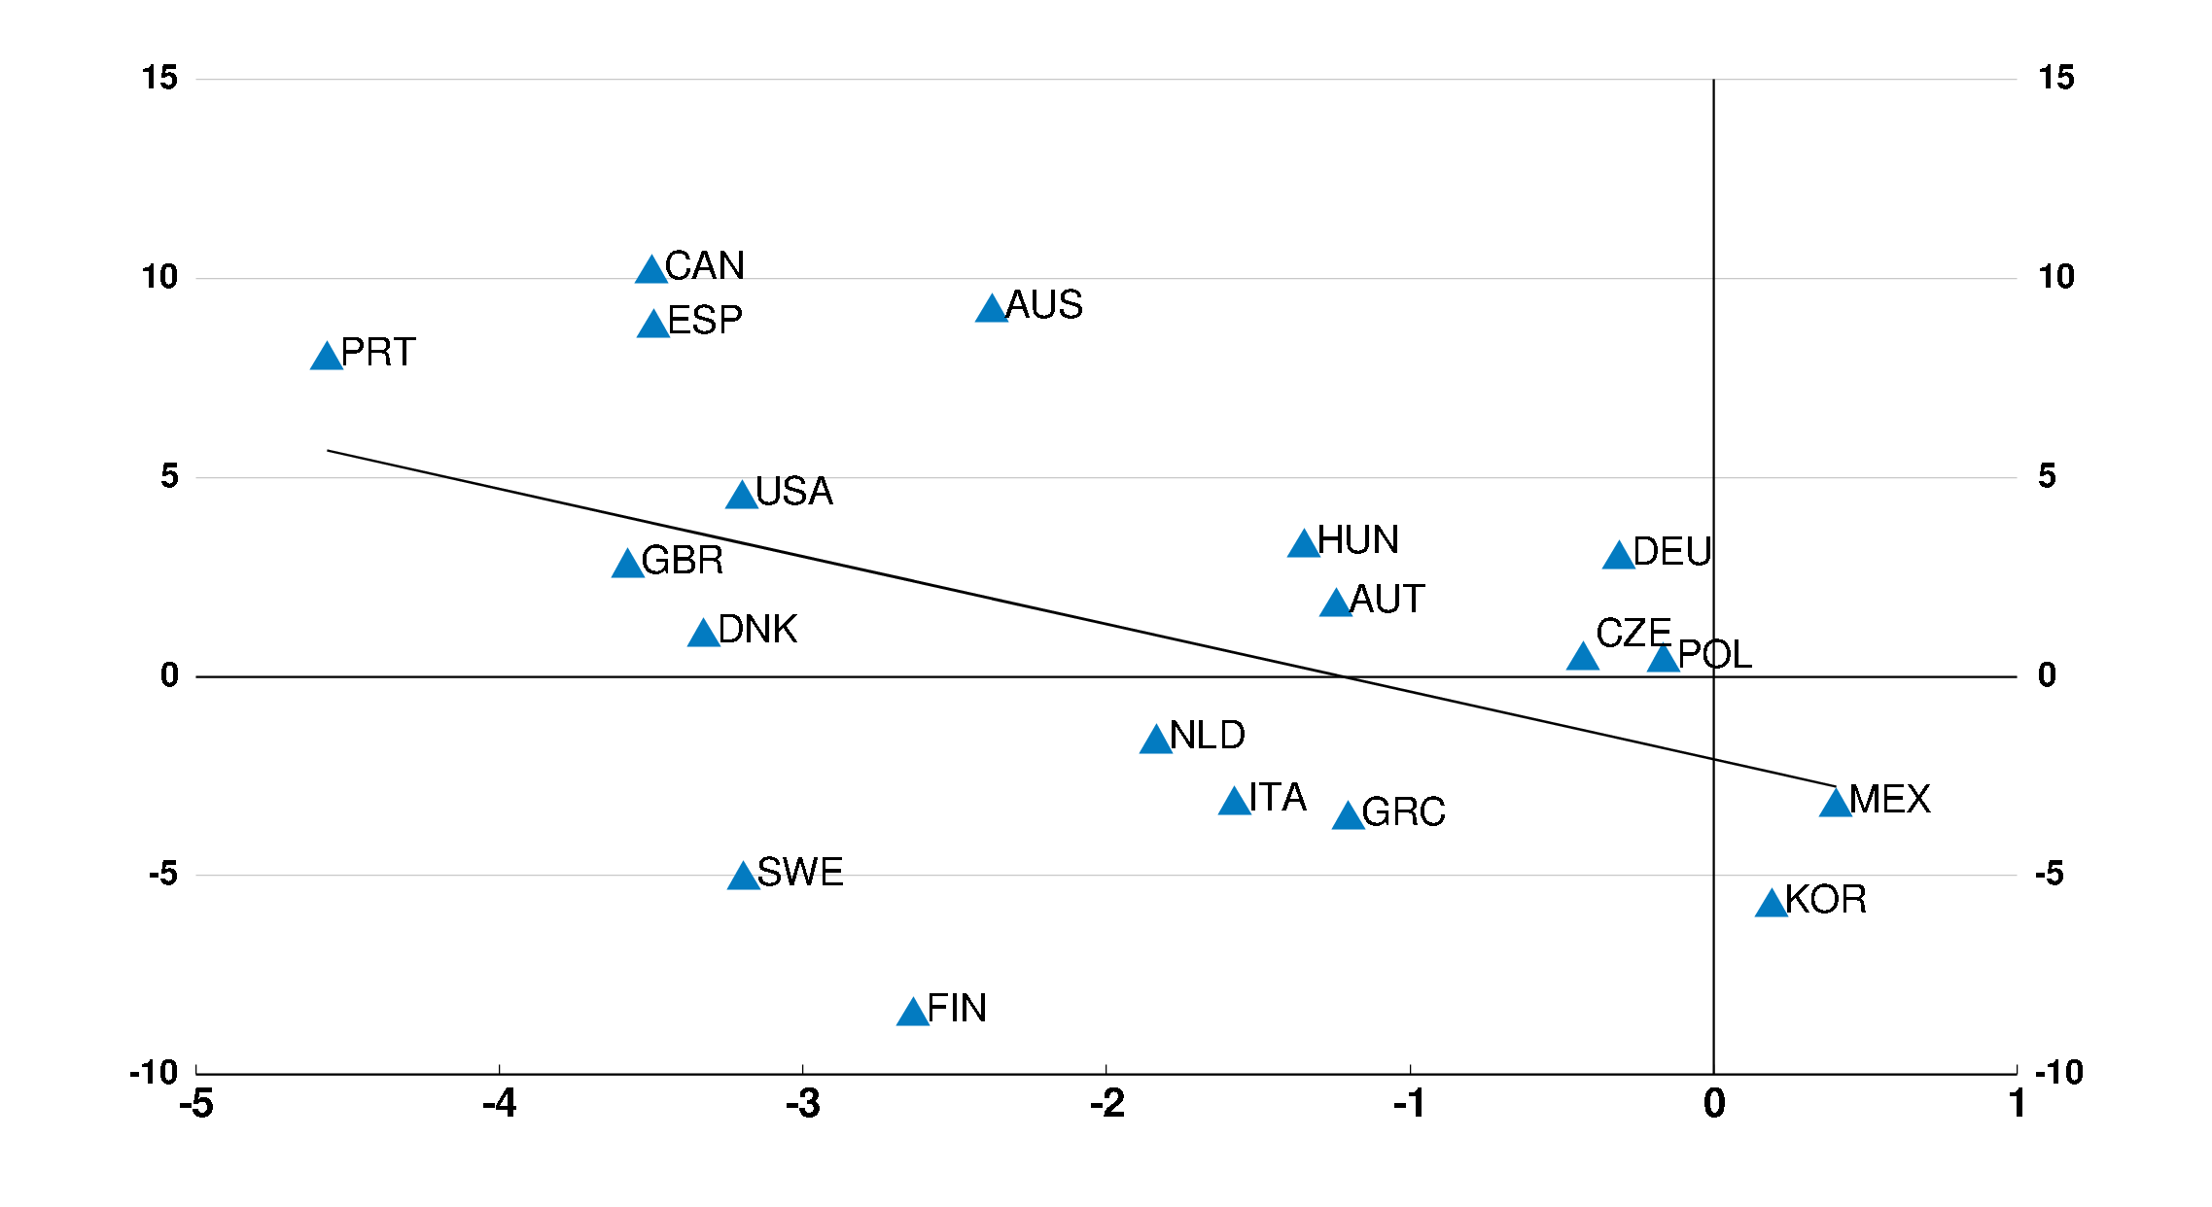
Länder mit stärkeren Rückgängen der Arbeitsplätze im verarbeitenden Gewerbe haben eine höhere regionale Ungleichheit
Veränderung der durchschnittlichen Einkommensungleichheit zwischen Regionen 2000 bis 2015 oder letzter Stand, Verhältnis der 90:50-Perzentile, %-Punkte
Zunehmende Streuung der regionalen Einkommen
Rückgang des Anteils der Arbeitsplätze im verarbeitenden Gewerbe
Veränderung der nationalen Beschäftigungsquote im verarbeitenden Gewerbe 2000 bis 2015 oder letzter Stand, %-Punkte
Quelle: OECD Regional-Datenbank; und OECD-Berechnungen.

Slide 19
Ein integrierter Politikansatz ist nötig, um auf Strukturtrends zu reagieren und die Globalisierung für alle nutzbar zu machen

Slide 20
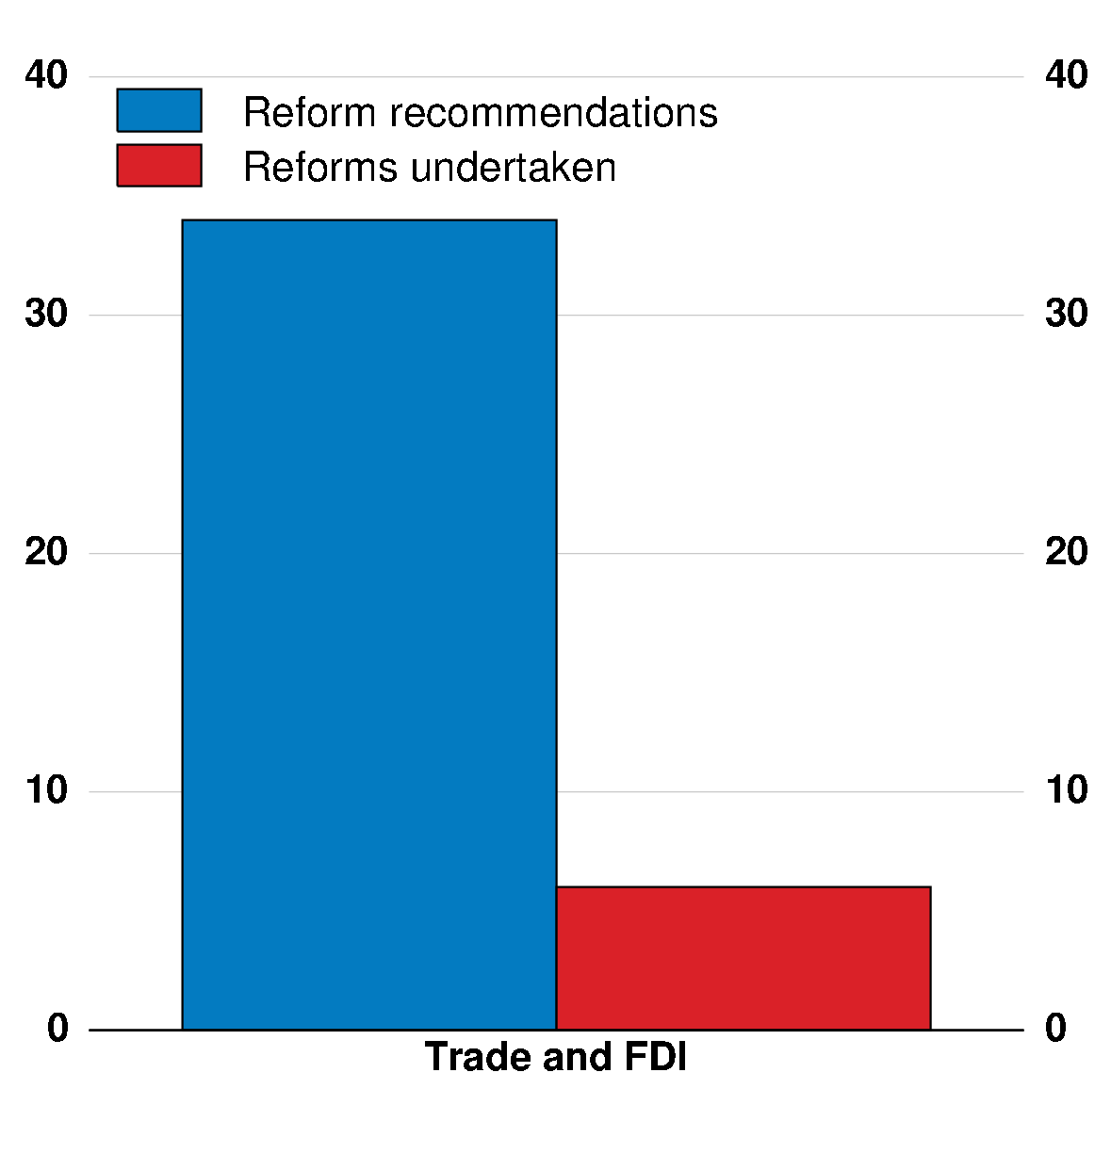
Das internationale System besser zum Funktionieren bringen und gleichere Wettbewerbsbedingungen schaffen
Maßnahmen als Reaktion auf die Empfehlungen des OECD Going for Growth Anzahl der Reformen, 2015-16
Actions to improve the international environment:
Preserve institutions and standards, such as for labour and environmental protection
Pursue open markets for cross-border trade and investment
Promote multilateral cooperation, e.g. on tax base erosion and profit shifting and competition policy
Combat corruption, illicit trade and counterfeiting
Anmerkung: umfasst alle OECD- und BRIICS-Länder, die EU und Kolumbien.
Quelle: OECD Going for Growth 2017

Slide 21
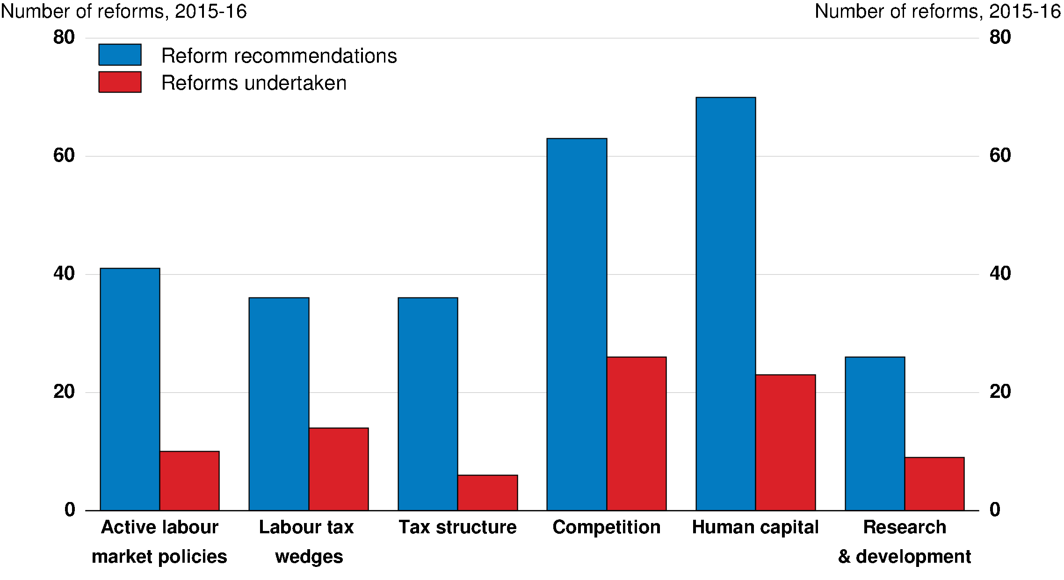
Inländische Reformpakete umsetzen, um inklusives Wachstum zu stärken
Maßnahmen als Reaktion auf die Empfehlungen des OECD Going for Growth
Anmerkung: umfasst alle OECD- und BRIICS-Länder, die EU und Kolumbien.
Quelle: OECD Going for Growth 2017

Slide 22
Menschen und freigesetzten Arbeitskräften helfen, sich anzupassen und neue Chancen zu ergreifen
 |  |  |  |  |  |  | Countries with OECD Going for Growth reform priority
Help laid-off workers to find a new job
Increase the scope and efficiency of active labour market policies |  |  |  |  |  |  | ARG ESP EST GBR GRC ISR ITA JPN LTU LUX LVA NLD SVN SVK USA ZAF
Boost job creation by reducing the tax wedge on low-skilled workers |  |  |  |  |  |  | BEL DEU ESP EST HUN ITA LVA NLD POL TUR
Better prepare people for work
Expand and improve vocational training and education |  |  |  |  |  |  | ARG BRA CHN DNK ESP EST FRA GBR GRC IND POL PRT TUR ZAF
Allocate education resources more equitably |  |  |  |  |  |  | CRI CZE DEU DNK FRA HUN NZL POL PRT SWE USA
Quelle: OECD Going for Growth 2017.

Slide 23
Handeln, um inklusives Wachstum zu stärken und die Globalisierung für alle nutzbar zu machen
Make the international system fairer and work better
Policies to encourage new firms, innovation & job creation
Targeted policies to help people seize new opportunities
Internationale Politik
Inländische Politik

